Slide 1

«Изыскатель»
Автономный ИИ-исследователь на TurtleBot3
DID Hack 2026 · чекпоинт 1
Оранжевые точки — реальный скан лидара из симуляции
Notes:
Мы — команда «Изыскатель». Делаем агента, который сам ставит эксперименты на роботе в Gazebo. На картинке — настоящая арена и настоящий скан лидара из нашей симуляции.

Slide 2
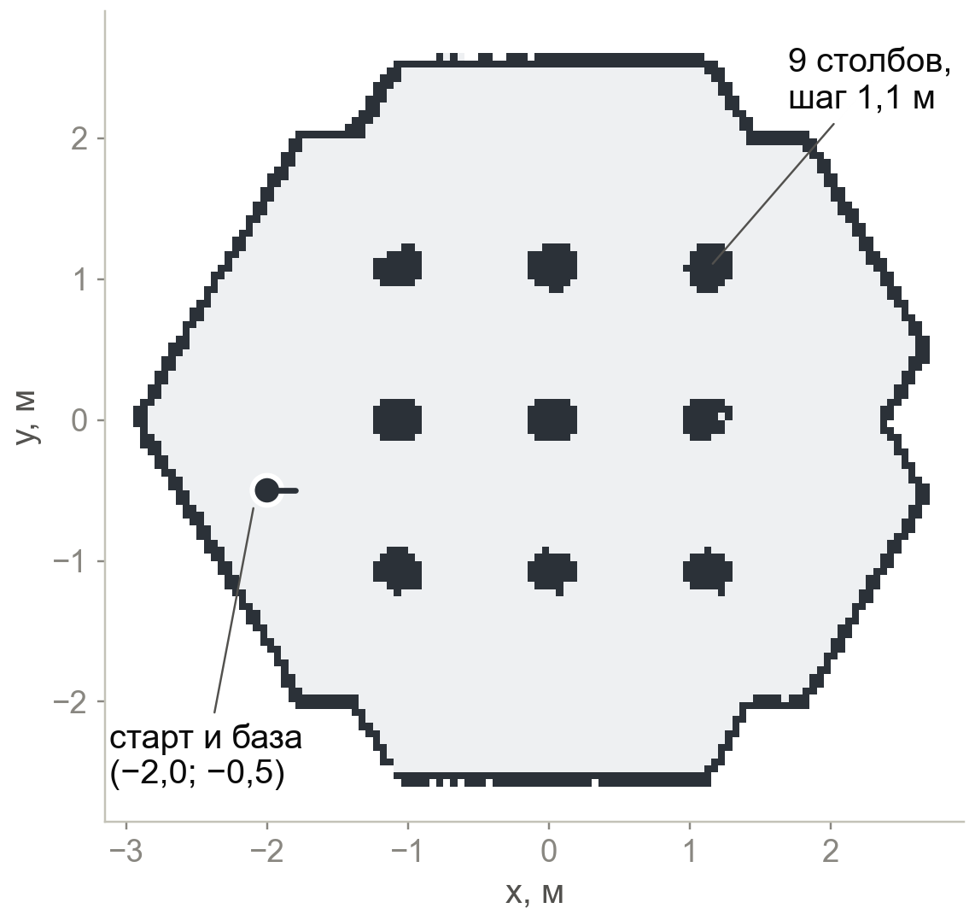
Задача: собрать образцы и вернуться на базу
3 · 5 · 7
0…1
скрытых образцов в easy, medium и hard. Сбор — ближе 0,30 м
скалярный шумный датчик близости. Направления не даёт
60
hard
единиц батареи. «Грунты» расходуют её быстрее
среда меняется без объявления: грунты, опасная зона, сбой датчика
гипотеза
действие
данные
вывод
новая гипотеза
Notes:
Робот не знает, где образцы и где дорогие грунты. Датчик даёт одно шумное число без направления, батарея ограничена. В сложном сценарии среда меняется без предупреждения. Требуется замкнутый научный цикл: гипотеза, действие, данные, вывод.

Slide 3
Замысел: агент-экспериментатор, а не сборщик
1
2
3
Убеждения вместо догадок
Действие — это эксперимент
Вывод — запись в журнал
Карта вероятностей образцов и карта стоимости грунтов с неопределённостью. Каждое измерение их обновляет.
Следующий ход выбирается по ожидаемой пользе на единицу батареи: узнать новое, собрать или вернуться.
Гипотеза, прогноз, наблюдение, вердикт с числом. LLM формулирует и объясняет, статистика проверяет.
Не MVP. Целимся во все пять уровней и бонусные треки: два робота, SLAM вместо готовой карты, журнал гипотез с вердиктами, навыки ассистента.
проектное решение
Notes:
Главная идея. Агент хранит убеждения о мире в виде карт с неопределённостью. Каждый ход — эксперимент, выбранный по ожидаемой пользе на единицу батареи. Каждый вывод записывается в журнал с числом. Мы делаем не минимальную версию: целимся во все уровни и бонусные треки.

Slide 4
Архитектура: три контура с разной частотой
Gazebo Sim и TurtleBot3
/scan /odom
/did/battery
/did/sample_sensor
Агент did_agent
Мир turtlebot3_world без изменений: лидар, одометрия, IMU
Стратег на LLM
по событиям
Выбирает подцели из кандидатов, формулирует гипотезы, ведёт журнал
ROS 2 Jazzy · Gazebo Sim 8.10
Судья did_judge
Исполнитель и модель мира
1 Гц
Карты убеждений, кандидаты-эксперименты, резерв батареи на возврат
Сценарий по seed, батарея, датчик образцов, события, счёт
/cmd_vel
/did/collect
/did/finish
Та же логика — в стенде без Gazebo
Навигация и управление
10 Гц
A* по карте стоимостей, путевые точки, /cmd_vel, стоп по лидару
Граница — только топики из условия: судью организаторов можно подставить без правок агента.
проектное решение
Notes:
Слева среда: Gazebo с роботом и наш судья, который считает батарею, датчик образцов, события и счёт. Справа агент из трёх контуров. LLM работает редко и только выбирает подцели. Исполнитель держит модель мира. Навигация крутится на десяти герцах. Граница между средой и агентом — только топики из условия.

Slide 5
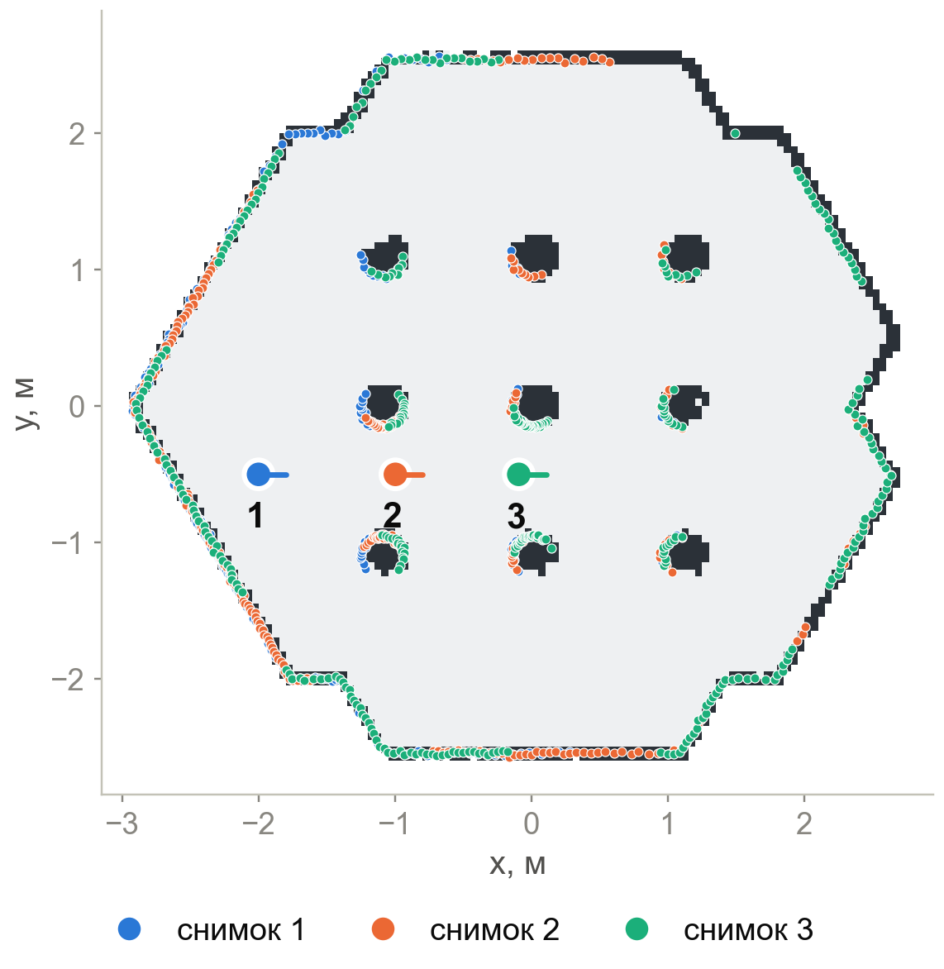
Статус: среда работает и проверена измерением
0,86–0,96
5 Гц
real-time factor без окна Gazebo: 2 vCPU, без GPU
частота лидара; 327 из 360 лучей валидны
≤ 5 см
1 команда
расхождение лидара с картой у 95% точек
pixi run sim; версии закреплены lock-файлом
Сняли противоречие условия. На старте одометрия равна (0; 0), значит мир = (−2,0; −0,5) + одометрия.
В работе: судья did_judge, контроллер пути, подключение LLM.
Три реальных скана из Gazebo поверх карты: 1 023 точки, позы по x: −2,00; −1,00; −0,09 м
данные симуляции
Notes:
Что уже работает. Симуляция поднимается одной командой и проверяется автоматическим тестом. На картинке три реальных скана лидара, наложенные на карту: 1023 точек, девяносто пять процентов лежат не дальше пяти сантиметров от стен карты. Попутно сняли противоречие условия про стартовую позу. Судья, контроллер и подключение LLM сейчас в работе.

Slide 6
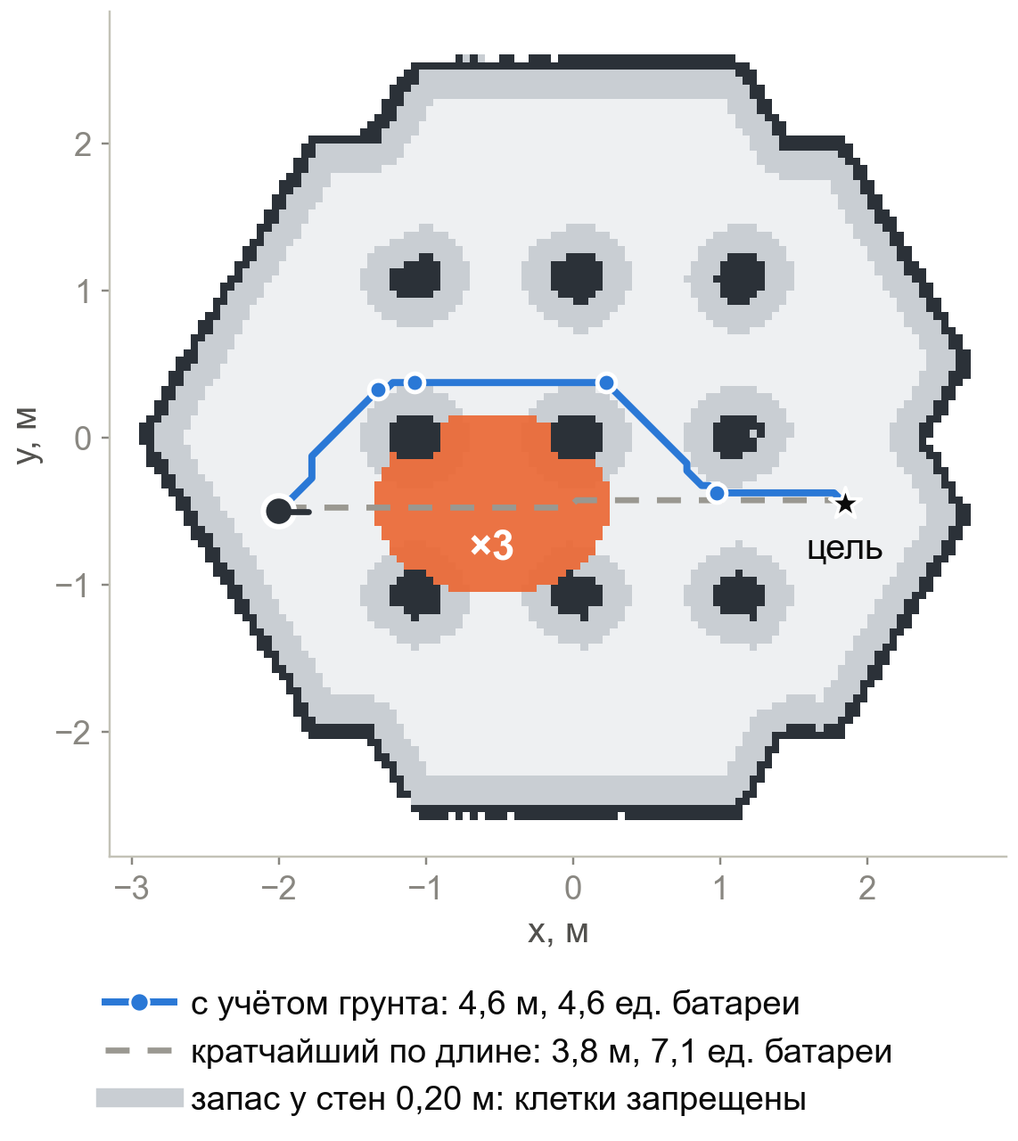
Навигация: дешёвый путь важнее короткого
−35%
4 мс
батареи на этом маршруте: 4,6 ед. вместо 7,1
полный пересчёт пути: 5 607 клеток арены
1
Слои карты
запрет у стен 0,20 м, стоимость грунта, опасные зоны
2
Путь → 6 путевых точек
прямой отрезок берём, если он не дороже пути по клеткам
3
Контроллер 10 Гц
TwistStamped в /cmd_vel, стоп по лидару, перепланирование
Статус: планировщик — офлайн-прототип, контроллер в работе.
расчёт на реальной карте
Notes:
Уровень один. Планировщик A-звезда работает по сетке реальной карты. Запас вокруг стен запрещён, у каждой клетки есть стоимость. На примере: путь в обход дорогого грунта длиннее, но тратит 4,6 единицы батареи вместо 7,1. Полный пересчёт занимает около 4 миллисекунд, поэтому перепланируем при каждом изменении карты. Это офлайн-прототип, контроллер в работе.

Slide 7
LLM выбирает из проверенных кандидатов
1
2
3
4
Состояние в текст
Кандидаты от кода
Выбор модели
Проверка и запуск
Поза, батарея, резерв на возврат, оценки грунтов, образцы, последние события
5–8 исполнимых подцелей с числами: польза, цена в батарее, риск
Qwen или DeepSeek упорядочивает подцели и формулирует гипотезу. Ответ — JSON
Схема, достижимость, резерв. Ошибка: повтор, затем планировщик без LLM
Пример ответа модели
{"hypothesis": "в секторе NE расход выше",
"subgoals": [
{"type": "explore", "region": "NE"},
{"type": "goto", "target": "candidate_S2"},
{"type": "collect"},
{"type": "return_to_base"}]}
!
LLM не управляет скоростью и не выдаёт координаты: только выбор из кандидатов.
!
Резерв на возврат считает код по верхней границе цены пути. План модели его не отменяет.
Статус: контракт спроектирован, подключение к ai.mai.ru — следующий шаг.
проектное решение
Notes:
Уровень два. Модель не выдумывает координаты и не управляет скоростью. Код готовит пять-восемь исполнимых подцелей с числами. Модель выбирает и упорядочивает их, объясняет выбор и формулирует гипотезу. Ответ проверяется по схеме. При ошибке — один повтор с текстом ошибки, затем запасной планировщик без LLM. Резерв батареи на возврат считает код.

Slide 8
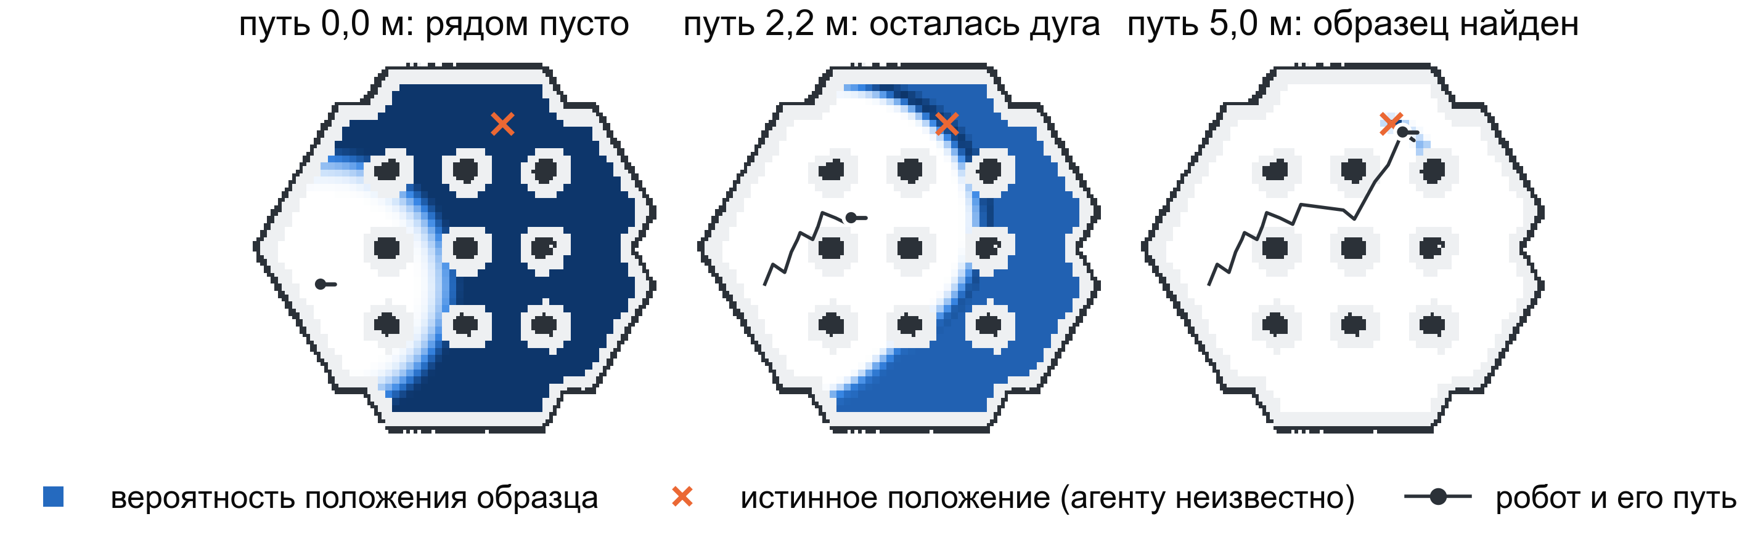
Поиск образца: карта убеждений вместо градиента
−18%
−51%
медиана пути против градиента: 4,7 и 5,75 м
90-й перцентиль: 7,1 против 14,6 м
Ложных сборов у карты убеждений нет, у градиента 0,08 на прогон. Предварительно, без Gazebo: 300 положений, один образец, датчик 1 − d / 2 м, шум σ = 0,05, движение по прямой.
офлайн-модель
Notes:
Уровень три. Датчик даёт только расстояние до ближайшего образца, без направления. Мы ведём карту вероятностей: первый замер исключает ближайшую окрестность, после движения остаётся дуга, затем точка. Первый эксперимент на упрощённой модели, 300 случайных положений: медиана пути 4,7 метра против 5,8 у градиентного подъёма, девяностый перцентиль 7,1 против 14,6. Это модель без Gazebo, проверка в симуляторе завтра.

Slide 9
Адаптация: замечаем разладку модели сами
1,0 м
4,3%
медианная задержка обнаружения
прогонов с ложной тревогой
1
Смена грунта
невязка расхода батареи: сброс уверенности в зоне, переоценка, новый маршрут
2
Новая опасная зона
штраф hazard_hit: запретная область вокруг точки
3
Сбой датчика
разброс показаний вне нормы: идём по карте убеждений, сбор только при уверенности
Грунт ×2 стал ×3 на 12-м метре. Тревога на 12,75 м, после переоценки невязка уходит.
Модель детектора: 2 000 прогонов, шум замера 0,15 ед. на 0,25 м пути.
офлайн-модель
Notes:
Уровень четыре. Изменения среды не объявляются, поэтому агент следит за невязкой между прогнозом и фактом. Для грунтов это накопленная сумма по расходу батареи. На графике грунт стал дороже на двенадцатом метре, тревога сработала на 12,75. После тревоги агент переоценивает зону, и невязка уходит. На 2000 прогонах модели медианная задержка 1,0 метр, ложная тревога в 4,3 процента прогонов.

Slide 10
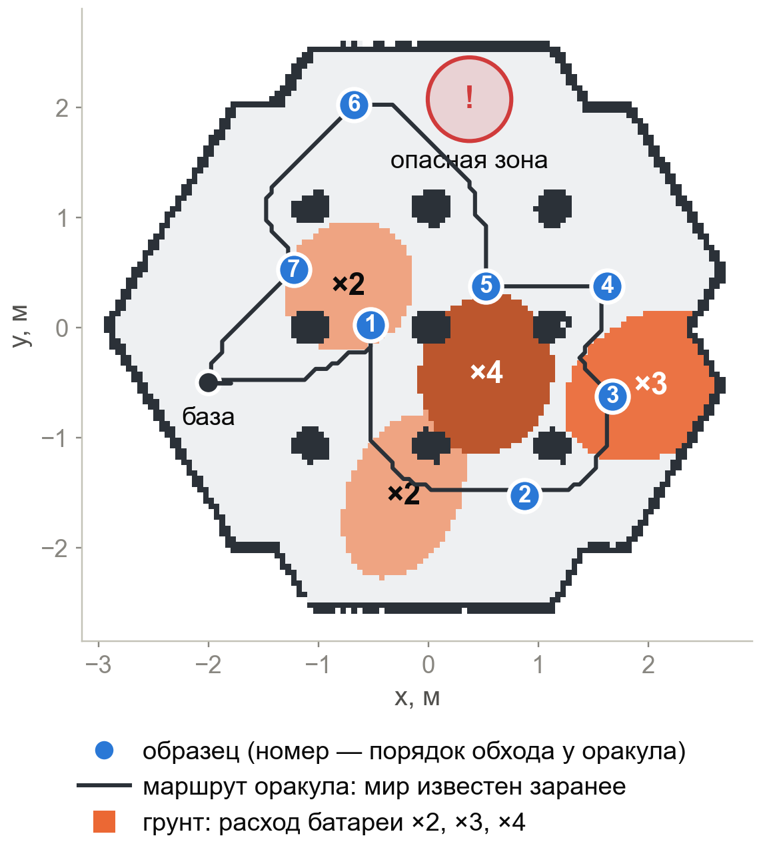
Генератор сценариев и оракул как мера качества
Уровень | Образцы | Грунты | События
easy | 3 | 1 | нет
medium | 5 | 3 | нет
hard | 7 | 4 | грунты, зона, датчик
7 из 7
17,4 из 60
образцов собирает оракул в этом сценарии
единиц батареи нужно оракулу: 13,9 м пути
Цена незнания = расход агента / расход оракула. Научный цикл обязан её снижать.
Статус: генератор и оракул — офлайн-прототип, узел did_judge в работе.
расчёт на реальной карте
Notes:
Адаптивность оценивается вместе с генерацией сценариев, поэтому сценарий у нас — это seed и уровень. На картинке сгенерированный сценарий hard: семь образцов, четыре грунта, опасная зона. Оракул знает мир заранее и перебирает порядок обхода: здесь он собирает все семь за 17,4 единицы батареи. Отношение расхода агента к расходу оракула — наша цена незнания. Научный цикл должен её снижать.

Slide 11
Гипотезы: что проверяем и чем измеряем
№ | Гипотеза | Метрика и порог | Сейчас
H1 | Карта убеждений находит образец короче, чем градиент и спираль | Путь: медиана −20%, P90 −30% | Модель: −18% и −51%
H2 | Множитель грунта узнаётся за 1,5 м пути по зоне | Ошибка оценки не больше 20% | День 2
H3 | Знание грунтов экономит батарею на миссии | Расход на 15% ниже, чем у кратчайшего пути | Один маршрут: −35%
H4 | LLM, выбирающая из кандидатов, не даёт неисполнимых планов | 0 отказов проверки; счёт не ниже жадного правила | День 2
H5 | Смена грунта видна по невязке расхода батареи | Задержка до 1 м, ложных тревог до 5% | Модель: 1,0 м и 4,3%
H6 | Резерв по верхней границе цены пути гарантирует возврат | Возврат на базу в 99% прогонов | День 2
Два стенда проверки: быстрый кинематический для сотен прогонов и Gazebo для физики. Мера качества — отношение к оракулу.
проектное решение
Notes:
Шесть наших гипотез. У каждой есть метрика и порог, заданный заранее. Три уже проверены на моделях. По первой гипотезе результат частичный: хвост распределения сократился вдвое, но по медиане порог пока не взят. Остальные проверяем завтра на двух стендах: быстром кинематическом и в Gazebo.

Slide 12
План: от базового агента к полному циклу
0
1
2
3
4
Среда
Навигация
LLM-планировщик
Научный цикл
Адаптация
симуляция проверена, судья в работе
A* — прототип, контроллер в работе
контракт готов, идёт подключение
день 2, утро
день 2
Бонусные треки
Два робота
SLAM
Научный агент
Ассистент
общая карта убеждений, раздел задач аукционом
SLAM Toolbox вместо готовой карты
журнал гипотез с числовыми вердиктами
навыки для ROS и Gazebo, логи разработки
Главный риск — время на интеграцию. Страховка: агент работает и без LLM, а судья и агент связаны только топиками из условия.
проектное решение
Notes:
Где мы сейчас и что дальше. Оранжевые уровни в работе сегодня, серые — завтра. Бонусные треки идут после уровней три и четыре в таком порядке: журнал гипотез, SLAM, два робота. Главный риск — время на интеграцию, поэтому агент обязан работать и без LLM, а судья и агент связаны только топиками.

Slide 13
Каждый прогон оставляет проверяемое знание
Журнал «Изыскателя» — это гипотеза, эксперимент, вердикт с числом и seed сценария. Его может перепроверить человек или другой агент. Так ИИ становится инфраструктурой знаний, а не чёрным ящиком.
Вопросы к организаторам
1
Будет ли готовый судья /did/* или пишем свой?
2
Совместим ли API ai.mai.ru с форматом OpenAI?
3
На чьём сценарии пройдёт финальный прогон?
Notes:
Связь с темой форума. Результат прогона — не только счёт, но и журнал: гипотезы, эксперименты и вердикты, которые можно перепроверить по seed. И три вопроса к организаторам, от которых зависит наша завтрашняя работа.

Slide 14
Приложение: модель среды v0
Параметр | Решение v0
Батарея | Старт 60. Расход 1 ед./м × множитель грунта и 0,02 ед./с на простое
Грунты | Эллипсы поперечником 0,8–1,9 м, множитель ×2, ×3 или ×4
Датчик образцов | s = 1 − d / 2 м, обрезка до 0…1, шум σ = 0,05, частота 5 Гц
Сбор | Успех при d ≤ 0,30 м, иначе событие false_collect
Опасная зона | Событие hazard_hit, датчик слепнет на 10 с
События hard | По времени симуляции, без объявления: грунт, новая зона, сбой датчика
Счёт | +100 образец, +50 возврат, −20 ложный сбор, −30 опасная зона, −10 столкновение
Параметры наши: условие их не задаёт. Уточним у организаторов.
проектное решение
Notes:
Запасной слайд. Условие не задаёт законы расхода батареи и сигнала датчика, поэтому мы зафиксировали свою версию. Все параметры лежат в сценарии и меняются без правок агента.

Slide 15
Приложение: риски и ответы
Риск | Как заметим | Ответ
LLM недоступна или отвечает не по схеме | Проверка ответа | Повтор с текстом ошибки, затем планировщик без LLM
Одометрия уплывает | Лидар расходится с картой больше 10 см | Коррекция позы по лидару, резерв — AMCL
Симуляция медленная на слабой машине | Real-time factor ниже 0,8 | Отладка на кинематическом стенде, Gazebo для проверки
Судья организаторов отличается от нашего | Сверка топиков и правил | Меняем параметры сценария: агент видит только топики
Не успеваем бонусные треки | План на утро дня 2 | Порядок: уровни 3–4, журнал, SLAM, два робота
проектное решение
Notes:
Запасной слайд про риски. Для каждого риска есть признак, по которому мы его заметим, и готовый ответ.

